Slide 1
Финансирование риска инфекционных заболеваний для ЦАРЭС
Создание механизма передачи риска бедствий в регионе Центральноазиатского регионального экономического сотрудничества
TA-9878
ноябрь 2022 г.

Slide 2
СОДЕРЖАНИЕ
Задачи проекта
Работа по инфекционным заболеваниям
Финансирование риска инфекционных заболеваний
Предлагаемый план работы

Slide 3
Задачи проекта
Работа по инфекционным заболеваниям
Финансирование риска инфекционных заболеваний
Предлагаемый план работы

Slide 4
Задачи проекта
1. Выявить и провести количественную оценку риска землетрясений, наводнений и инфекционных заболеваний во всех странах-членах ЦАРЭС
2. Провести обзор механизмов финансирования рисков во всех странах-членах ЦАРЭС
3. Предложить и спроектировать процесс региональной передачи рисков для выбранных стран-членов ЦАРЭС
май
декабрь
май
октябрь
май
сентябрь
2020
2021
2022
Следующие шаги по проектированию передачи риска
Сценарии COVID-19 и составление профилей рисков инфекционных заболеваний
Составные риски и варианты финансирования рисков

Slide 5
Задачи проекта
Работа по инфекционным заболеваниям
Финансирование риска инфекционных заболеваний
Предлагаемый план работы

Slide 6
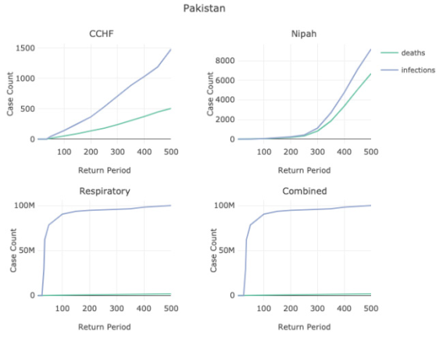
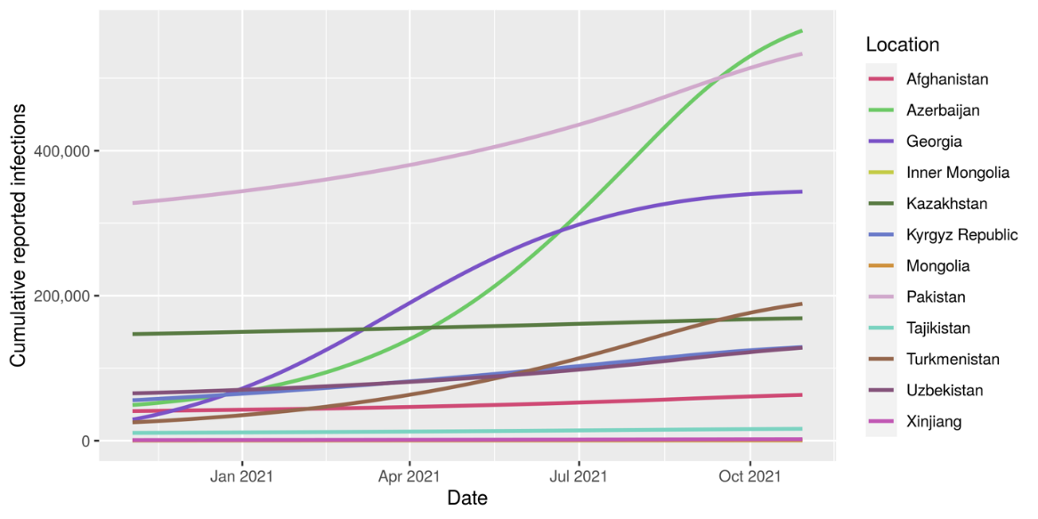
Понимание риска инфекционных заболеваний в регионе ЦАРЭС
Сценарии COVID-19 и составление профилей рисков
Сценарии COVID-19
Определить и смоделировать потенциальные сценарии исходов по случаям COVID-19 в течение 12 месяцев, включая зимний рост заболеваемости и вакцинацию
Предоставлять директивным органам информацию о факторах, которые могут усилить или изменить риск в определенный момент времени.
Составление профилей страновых и региональных рисков
Выявление основных рисков эпидемических заболеваний для региона ЦАРЭС и стран-членов
Включены крымско-конголезская геморрагическая лихорадка (ККГЛ), вирусная инфекция Нипах, респираторные вирусы.
Проведен анализ исторических эпидемий
Смоделированный сценарий – вакцинация
Инфекции и смертность в Пакистане от трех смоделированных патогенов

Slide 7
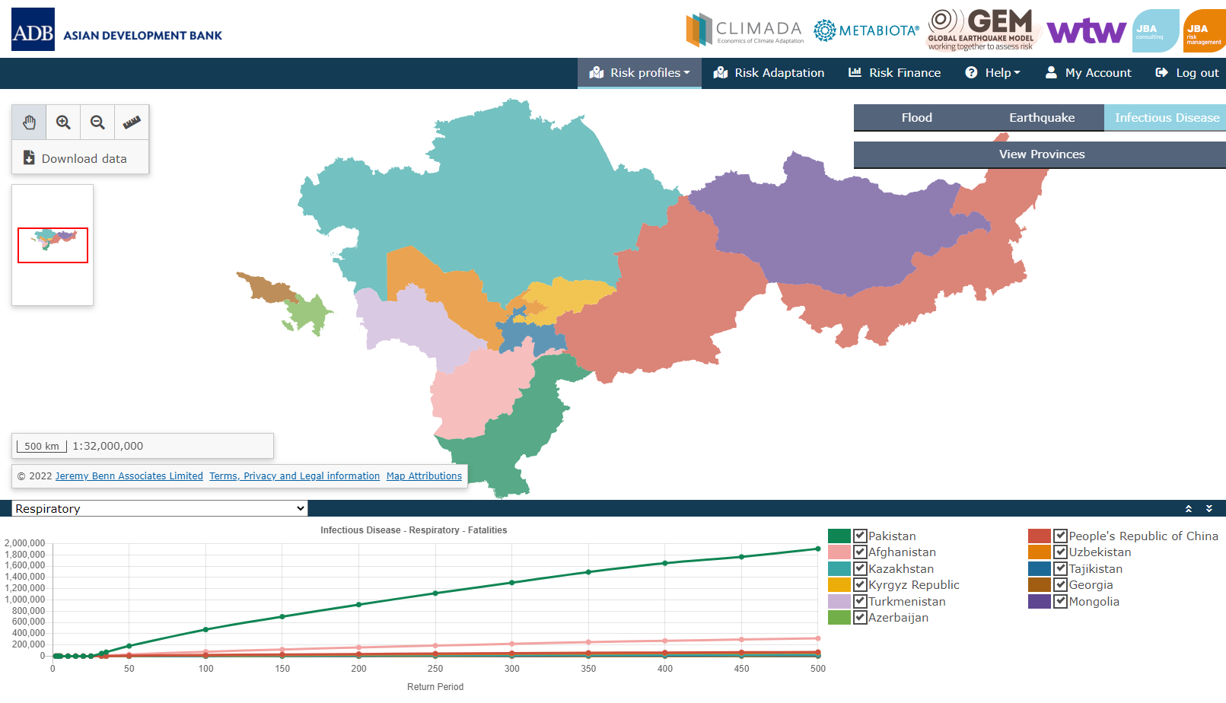
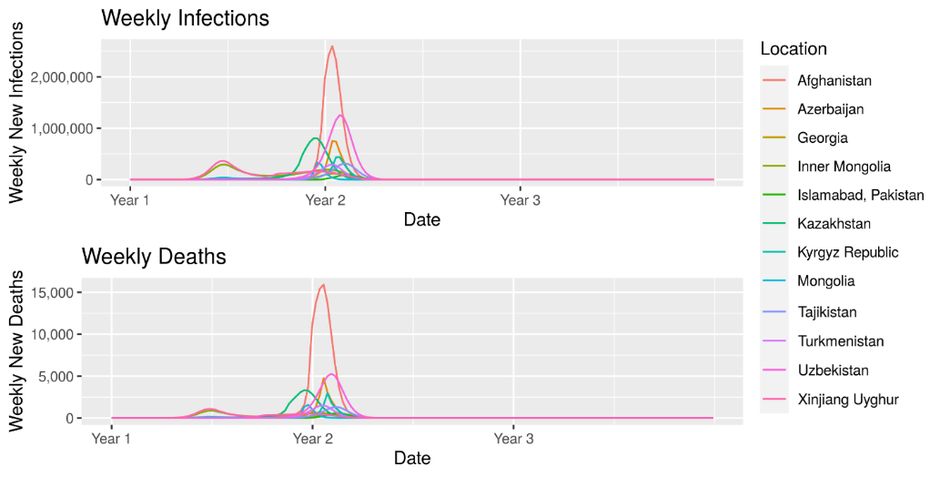
Понимание риска инфекционных заболеваний в регионе ЦАРЭС
Моделирование множественных бедствий в контексте регионального сотрудничества
Составной риск
Понять последствия наводнения или землетрясения, произошедшего во время вспышки гриппа
Воздействие намного ниже, чем принято считать
Широкий географический охват землетрясения приводит к более высокой степени воздействия, чем наводнения.
Понимание регионального риска
Профили риска инфекционных заболеваний (заражения и смертности), загруженные в интерфейс ЦАРЭС по управлению рисками бедствий
Для использования должностными лицами и представленные вместе с риском землетрясения и наводнения.
Интерфейс управления рисками бедствий
Смоделированный комбинированный сценарий землетрясения и гриппа

Slide 8
Понимание риска инфекционных заболеваний в регионе ЦАРЭС
Подход к моделированию
В сценариях COVID-19 использовалась детерминированная компартментальная структура «Восприимчивость-Воздействие-Заражение-Удаление» в контексте SARS-CoV-2.
Сценарии исходов продемонстрировали среднюю дисперсию 40% по всем странам-членам ЦАРЭС по сравнению со случаями смерти, о которых сообщается в ВОЗ (другие глобальные модели показали >100% дисперсию)
Методы моделирования эпидемиологических катастроф и экстремальных явлений помогли количественно определить частоту и тяжесть эпидемий и пандемий для составления профилей рисков
Смоделированные патогены относились к тем, у которых число инфекций и смертей превышало регулярно встречающийся годовой базовый уровень
В комплексном анализе рисков использовались землетрясения и наводнения с периодичностью 1 раз в 200 лет, сопоставленные с численностью населения и инфраструктурой здравоохранения, с моделью SEIR пандемического гриппа с периодом повторяемости примерно 100–200 лет

Slide 9
Задачи проекта
Работа по инфекционным заболеваниям
Финансирование риска инфекционных заболеваний
Предлагаемый план работы

Slide 10
Обзор финансирования рисков – меры реагирования на COVID-19
Состояние дел в начале 2021 года
Моделирование АБР оценило сокращение экономического роста в Центральной Азии на 2,1% в 2020 году после вспышки COVID-191
Практически отсутствовали механизмы финансирования пандемии для первоначального реагирования на COVID-19.
Вместо этого быстро разрабатывались программы: дорогие и неэффективные.
Активные ранние действия необходимы для сдерживания распространения болезни и влияют на определение общих экономических издержек.
Финансирование и управление тесно связаны между собой, особенно в отношении риска вспышек инфекционных заболеваний: планы управления и решения по финансированию должны разрабатываться вместе
6-7% снижение прогнозируемого экономического роста до фактического²
>$2 млрд выделено АБР государствам-членам ЦАРЭС³
>$16 трлн потрачено правительствами по всему миру после вспышки⁴
1.АБР 2020. Перспективы развития Азии, декабрь 2020
2.АБР 2020. Перспективы развития Азии, декабрь 2020
3 АБР 2020. Пресс-релизы о финансовой помощи членам АБР в связи с COVID-19
4 МВФ 2021. Fiscal Monitor: База данных о фискальных мерах страны в ответ на пандемию COVID-19.

Slide 11
Финансирование риска инфекционных заболеваний
Финансирование риска для здоровья и экономики
Контекст финансирования риска
Заблаговременная организация финансирования повышает своевременность, экономичность и результативность
Экстремальный характер риска инфекционных заболеваний означает, что передача риска частному сектору очень затруднена
Примеры государственно-частного финансирования рисков редки, но влекут за собой важные уроки
Интерес к обеспечению готовности к вспышкам, реагированию на них и их финансированию беспрецедентен
Принципы механизмов финансирования рисков
Определить цель, функционирование, предполагаемых бенефициаров и степень разделения рисков
Использовать объективные и прозрачные триггеры выплат, чтобы укрепить доверие и сформировать ожидания
Тесно увязать с готовностью к вспышке и реагированием, чтобы усилить стимулы
Объединить с процессом укрепления системы здравоохранения для обеспечения устойчивости и долговечности
Обеспечить, чтобы COVID-19 стал поворотным моментом для обеспечения готовности, финансирования и реагирования на риски инфекционных заболеваний: посредством структуры, охватывающей укрепление и финансирование системы здравоохранения.

Slide 12
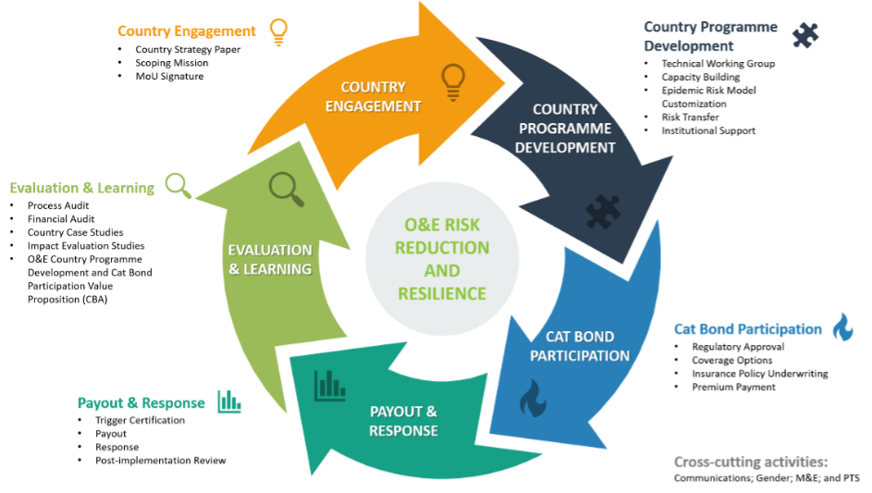
Тематическое исследование: African Risk Capacity
Контекст
African Risk Capacity предоставляет 35 правительствам-членам консультации и предлагает страхование рисков бедствий.
В дополнение к программам по засухе и тропическим циклонам ARC разрабатывает суверенный параметрический продукт для инфекционных заболеваний.
Он включает:
Наращивание потенциала страны по обеспечению готовности к эпидемиям;
Планирование на случай ЧС для своевременного и эффективного реагирования;
Методы моделирования эпидемиологических катастроф и экстремальных явлений для количественной оценки ожидаемых потерь и оценки риска;
Передача риска для затрат на раннее реагирование.
Источник: African Risk Capacity https://www.arc.int/outbreaks-and-epidemics
Уроки для ЦАРЭС
Региональные решения могут способствовать повышению ответственности за риск, что приемлемо, учитывая трансграничный характер вспышек
Участие в снижении рисков и обеспечении устойчивости, необходимых для финансирования
Поощрять информирование о случаях и мобилизацию ресурсов
Сотрудники WTW и Metabiota участвовали и/или участвуют в работе ARC по борьбе со вспышками и эпидемиями.

Slide 13
Три предлагаемых механизма финансирования рисков для ЦАРЭС
Механизмы финансирования рисков должны быть разработаны для содействия региональному сотрудничеству в области здравоохранения.
Финансирование быстрых и активных действий на ранних стадиях вспышки
Обеспечивает стимулы для наращивания потенциала в области диагностики и эпиднадзора, обеспечивая более эффективное реагирование
Покрытие риска вспышки
Финансирование мероприятий по сдерживанию
Финансирование специализированных действий на ранних стадиях вспышки в соседней стране
Поддерживает региональное сотрудничество в области здравоохранения и обеспечивает механизмы координации политики
Финансирование мероприятий по сдерживанию
Прерывание деятельности МСП
Финансирование для поддержки структурной основы экономики
Поддерживает экономическую и социальную устойчивость и восстановление
Все три механизма дополняют друг друга и предназначены для совместной работы и решения различных задач.
Индивидуально и коллективно они стремятся создать и укрепить стимулы для обеспечения готовности и реагирования.

Slide 14
Предлагаемые механизмы – характеристики
Ключевые проектные характеристики каждого механизма
Все три механизма могут потребовать разработки и использования планов действий в чрезвычайных ситуациях, чтобы использовать доходы для поддержки готовности к вспышкам и реагирования на них.
 | Операционная эффективность | Стимулы для снижения рисков | Соответствует ли финансирование потребностям? | Экономическое влияние? | Поддержка из частного финансирования | Объем донорской поддержки
Покрытие риска вспышки | Высокий | Высокий | Высокий | Высокий | Средний | Высокий
Финансирование мероприятий по сдерживанию | Высокий | Высокий | Высокий | Высокий | Средний | Высокий
Прерывание деятельности МСП | Средний | низкий | низкий | Высокий | низкий | Средний

Slide 15
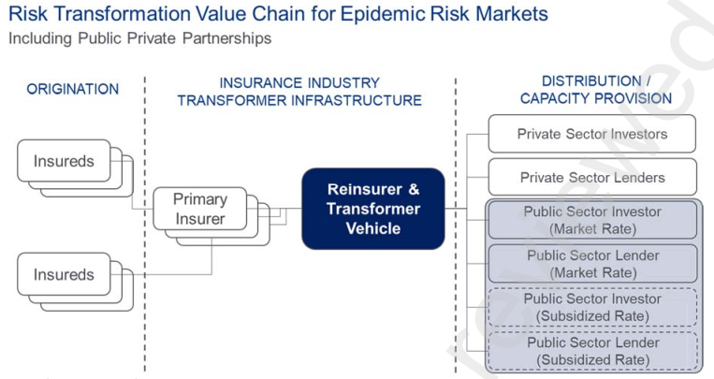
Предложения и объем страхового рынка
Инновации в отношении риска инфекционных заболеваний демонстрируют аппетит и способность обеспечить передачу риска
Одним из примеров является решение Munich Re Epidemic Risk Solutions, которое представляет собой государственно-частное партнерство для обеспечения рентабельного и доступного риска.
Государственные и частные организации могут предоставить капитал для снижения затрат, оплачиваемых МСП.
Публичные организации (например, АБР) могли бы предоставлять капитал по субсидируемым ставкам, увеличивая участие частных носителей риска.
В августе 2022 года деловой консультативный совет АТЭС рекомендовал министрам финансов включить это предложение.
Источник: Munich Re

Slide 16
Задачи проекта
Работа по инфекционным заболеваниям
Финансирование риска инфекционных заболеваний
Предлагаемый план работы

Slide 17
Взаимодействие с ADB Health - Первоначальный комментарий
Передача риска должна быть частью более широкой структуры
Неотложной задачей является консультация с ADB Health по приоритетам и данным для включения в разработку механизма, поскольку цели Региональной системы безопасности здравоохранения совпадают с финансированием риска¹:
Региональный механизм передачи рисков – и, следовательно, разработка плана обеспечения готовности и действий в чрезвычайных ситуациях – может обеспечить материальную объединяющую цель для членов ЦАРЭС.
Механизмы предназначены для стимулирования готовности, планирования, раннего оповещения и дополнительных мер по сдерживанию
Изучить, как региональная сеть лабораторий может способствовать передаче риска, и роль Регионального центра глобального выявления заболеваний и других учреждений.
Способствовать интересам правительства и инвестиционному обоснованию систем раннего предупреждения, наблюдения и быстрого реагирования: перенос рисков является еще одним преимуществом
Дополнительное моделирование риска вспышек для выявления уязвимых мест на уровне страны
Первоначальный акцент передачи риска на здоровье человека, но может быть распространен на животных и растения.
1. АБР 2021. ЦАРЭС 2030: Расширение регионального сотрудничества в секторе здравоохранения: Предпроектное исследование

Slide 18
Рабочая программа по разработке механизма
Цель - разработка полного механизма, готового к развертыванию
Направление работы 1: Взаимодействие со страной и заинтересованными сторонами
Сделать презентацию правительствам, определить проблему финансирования, определить аппетит
Определить ключевые заинтересованные стороны и согласовать роли и обязанности
Составить карту существующих программ и инициатив сотрудничества
10 месяцев
Направление работы 2: Структурирование механизма
Разработать первоначальные структуры для защиты от вспышки, сдерживания и защиты МСП.
Апробация исторических и смоделированных событий
Анализ чувствительности по триггерам и факторам выплат
Ориентировочное ценообразование
10 месяцев
Направление работы 3: Привлечение средств доноров и взаимодействие с рыночными субъектами
Определение необходимой финансовой поддержки:
Национализация исходных структур с донорами
Фандрайзинг для операций фонда и капитализация механизма
16 месяцев

